Slide 1
ЗВІТ РОБОТИ БІБЛІОТЕКИ
С. РАКІВЧИК
2024

Slide 2
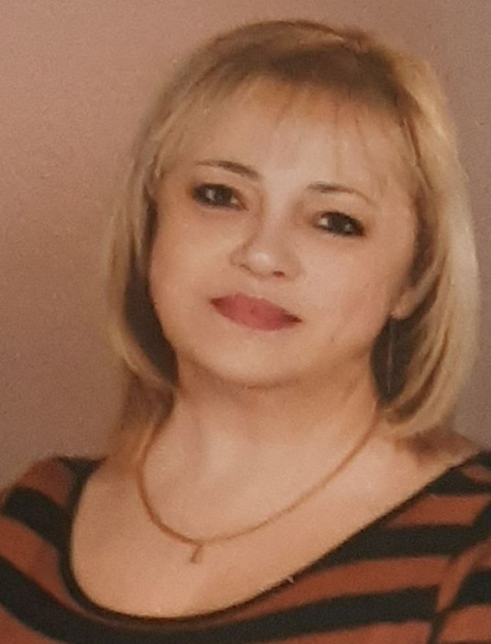
Бібліотека-філія с. Раківчик – культурно-освітня, інформаційна установа, центр бібліотечно-бібліографічного обслуговування дітей, підлітків та дорослих.
Місія бібліотеки – забезпечення доступу до інформації культурних та освітніх ресурсів, підтримці читання та саморозвитку, а також сприянні розвитку громади через організацію заходів і збереження місцевих традицій.
Бібліотечний фонд бібліотеки налічує 4838 примірників друкованої продукції. Для послуг користувачів є безкоштовна зона WI-FI. Також бібліотека надає послуги ксерокопіювання та друку.
Кількість зареєстрованих читачів - 514
Кількість відвідувань - 5065
Книговидача - 10158
Провідний бібліотекар
Мирослава Андрусяк

Slide 3
Основні напрямки роботи:
-Інформаційно - біографічне обслуговування;
-Поширення культурної та освітньої інформації;
-Робота з читачами та навчання інформаційній грамотності;
-Збереження культурної спадщини;
-Збереження фонду.

Slide 4
Проектна діяльність
Бібліо-арт «Простір
відкритий для кожного”
“ Літо з бібліотекою”
Літній табір
“ Дзвіночки”

Slide 5
Соціокультурна діяльність
З метою залучення до книги, читання, популяризації послуг бібліотекою проведено 42 культурно-мистецьких заходи , з них 9 заходів проведено поза межами бібліотеки.
Відвідування масових заходів становить 850 людей.
.

Slide 6
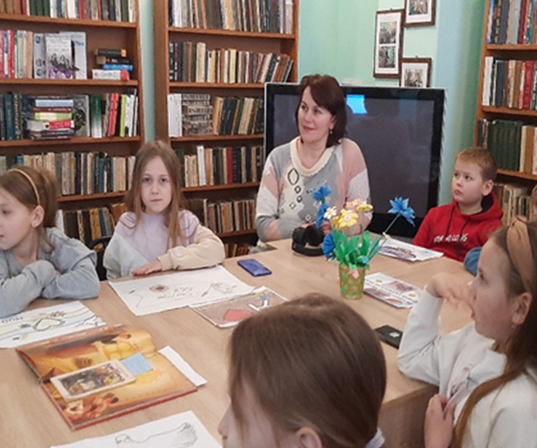
Мовознавча година
“Наша мова калинова”

Slide 7
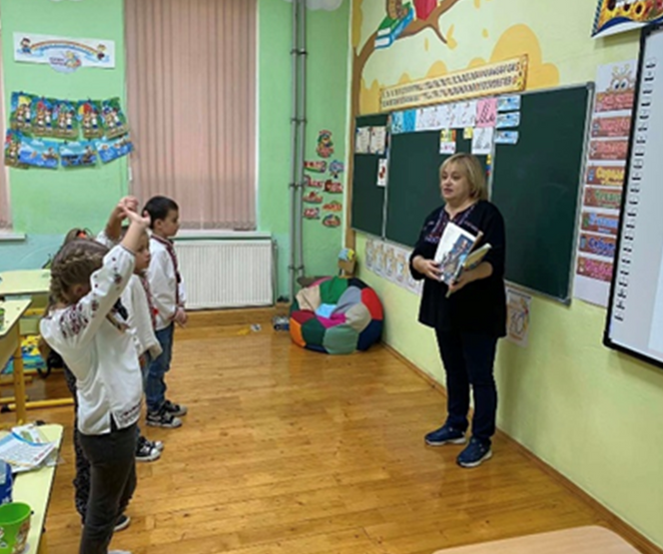
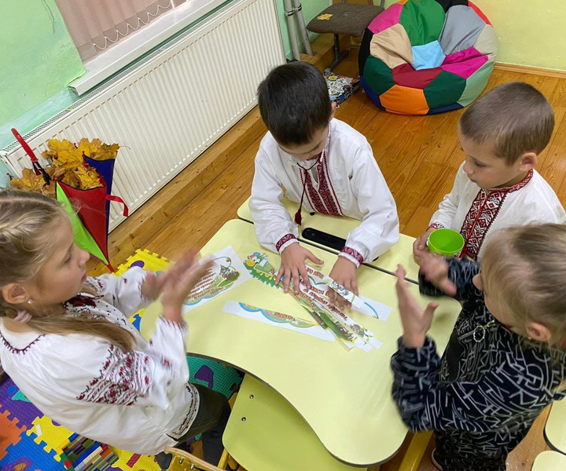
Бібліодесант
“ Мова - духовне багатство народу”

Slide 8
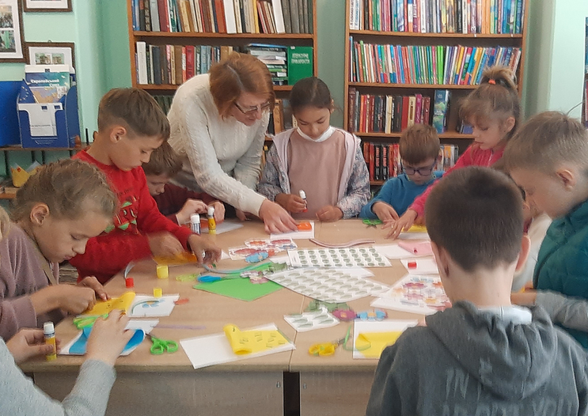
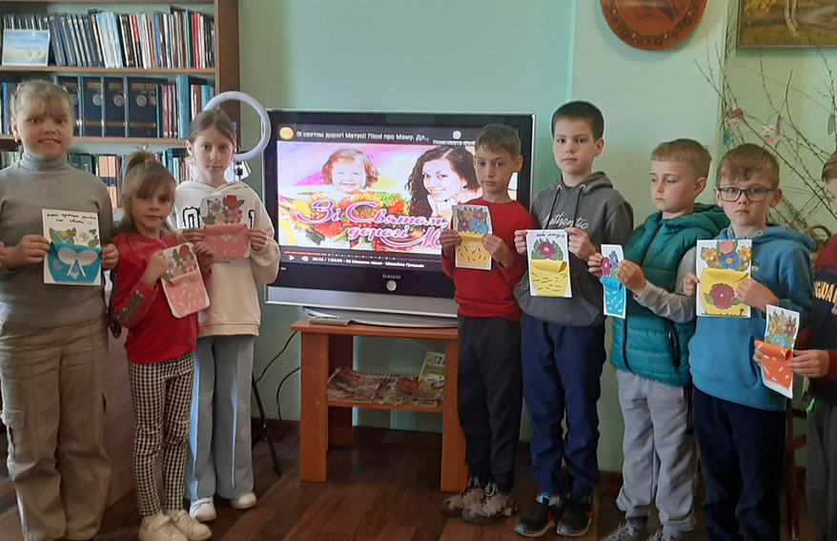
Майстерклас
“Моїй улюбленій матусі”
Екскурсія
“ Знайомство з бібліотекою”

Slide 9
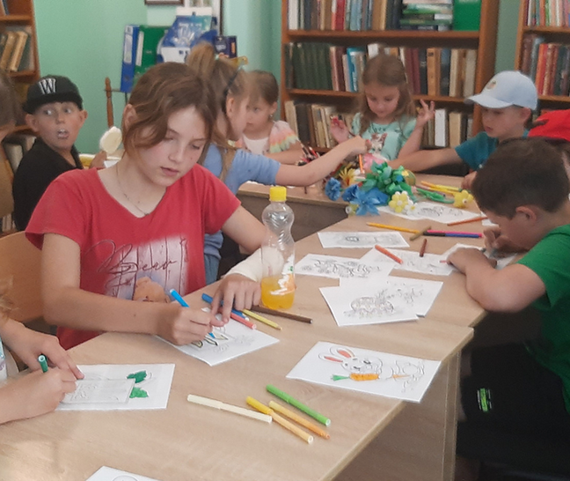
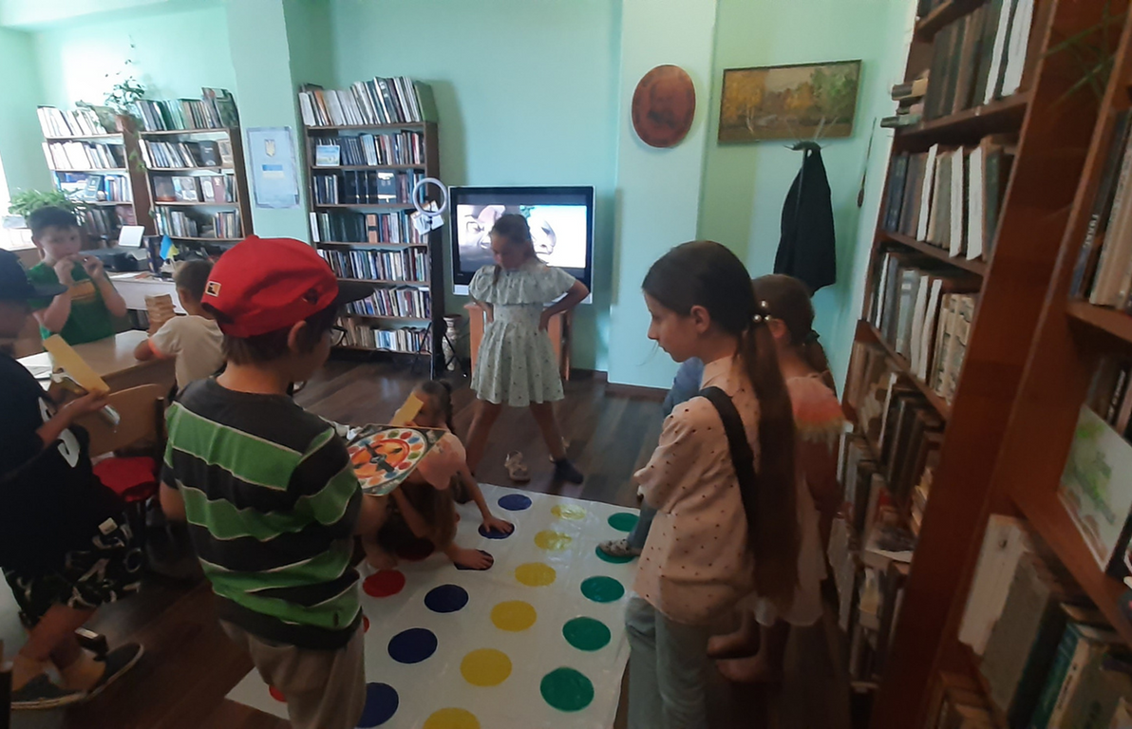
Ігротека
”Сонячний настрій дитинства”

Slide 10
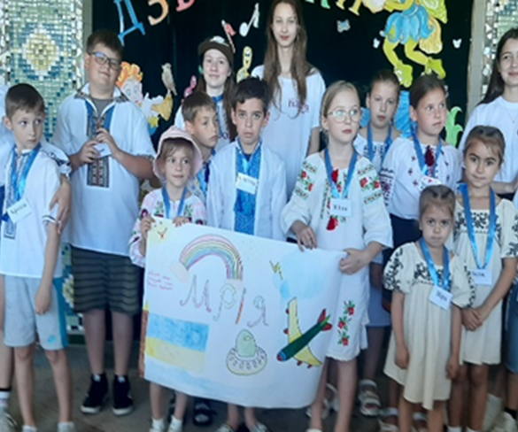
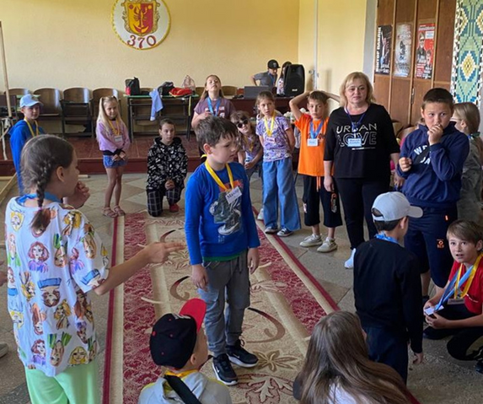
Літній табір
” Дзвіночки”

Slide 11
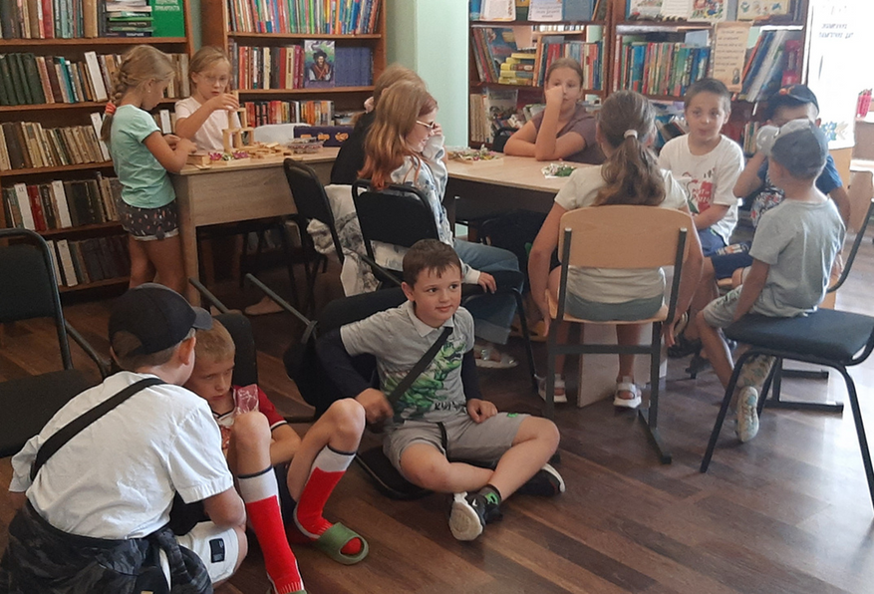
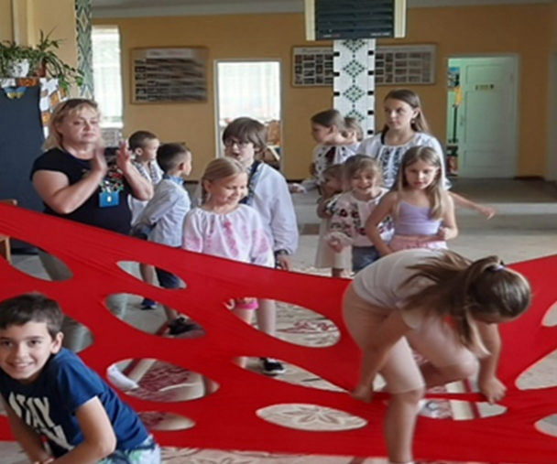

Slide 12
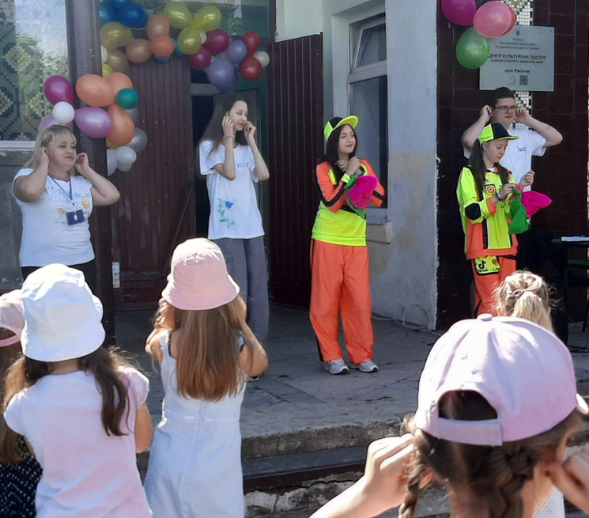

Slide 13
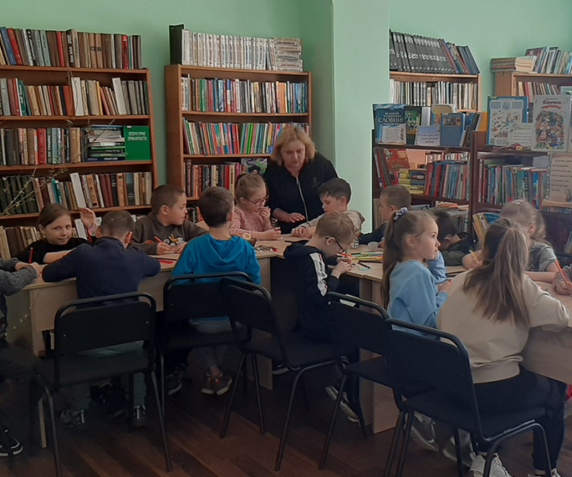
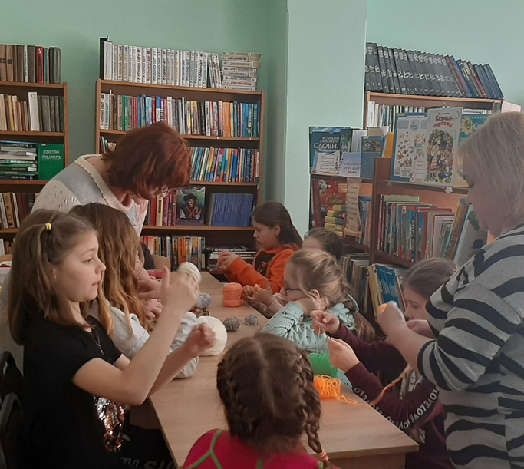
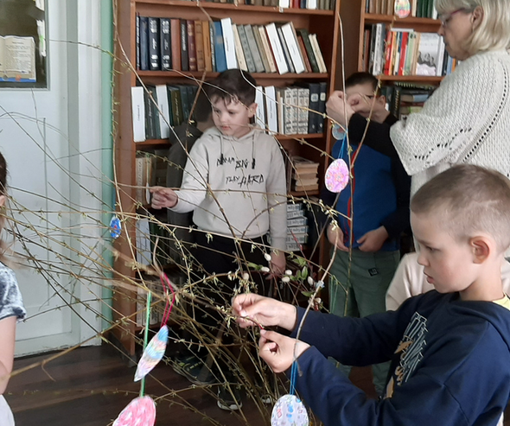
Майстеркласи
“ Великодні прикраси”
“ Великоднє дерево”

Slide 14
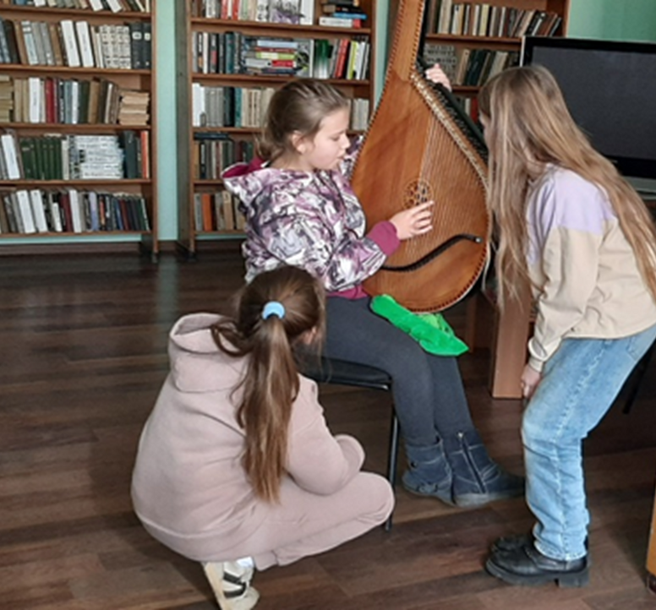
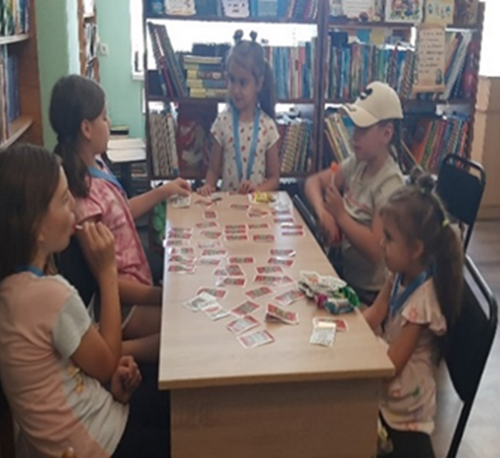
Ігротека
” Бібліотеа - місце відпочинку”

Slide 15
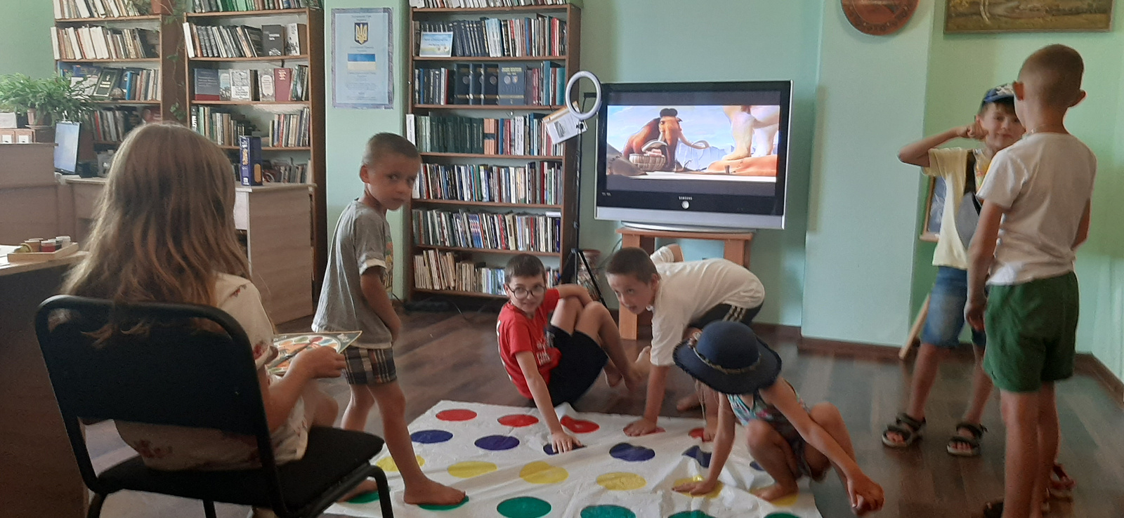
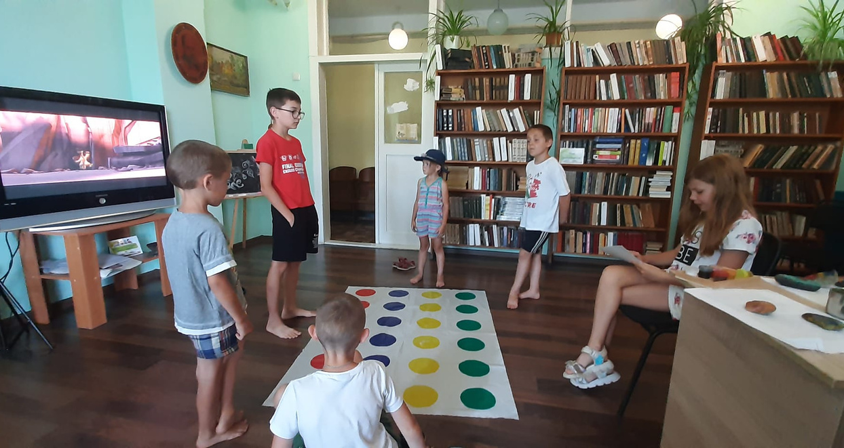
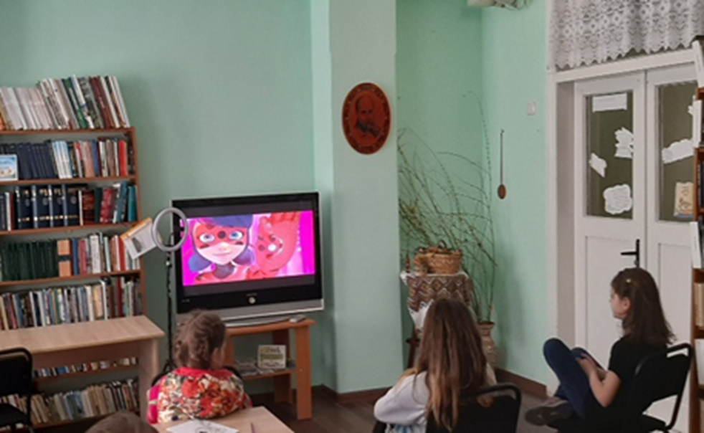
“ Літо
з бібліотекою”
тел.0977952579

Slide 16
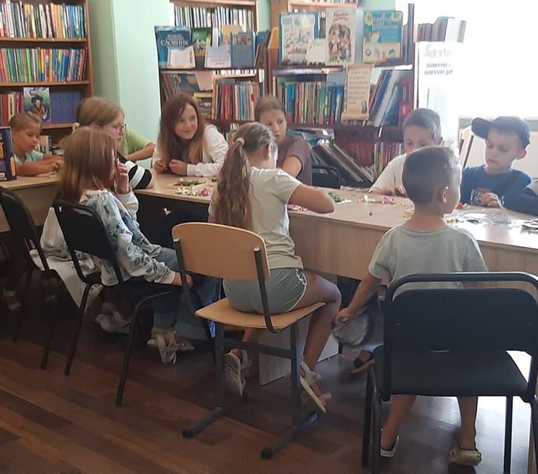
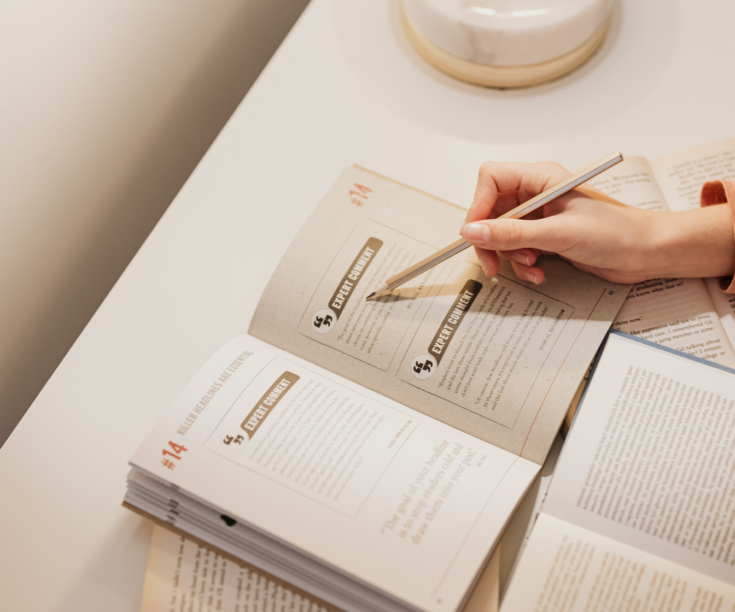
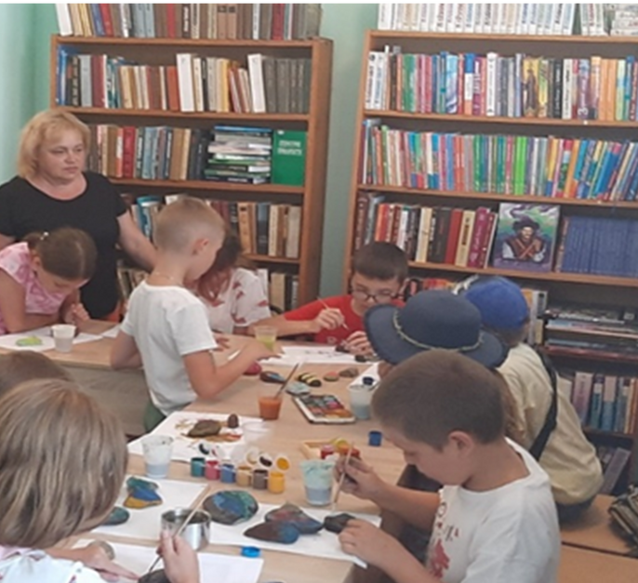
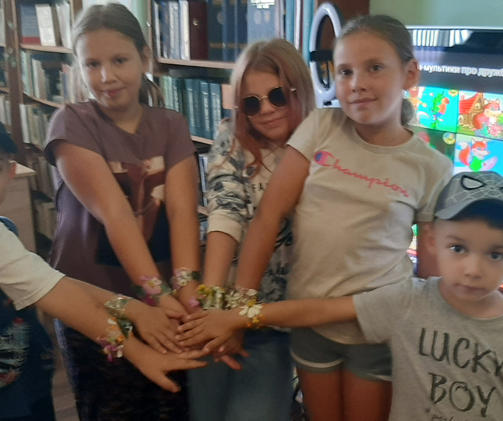
Майстеркласи
” Малюємо на камінчиках
“ Іграшка - антистрес”
“ Браслет дружби”

Slide 17
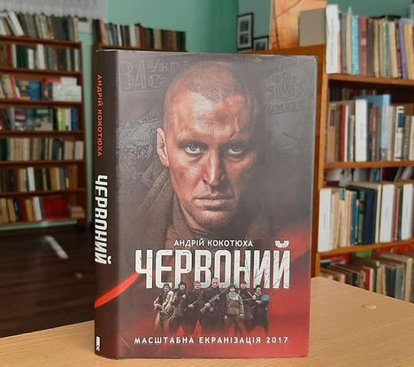
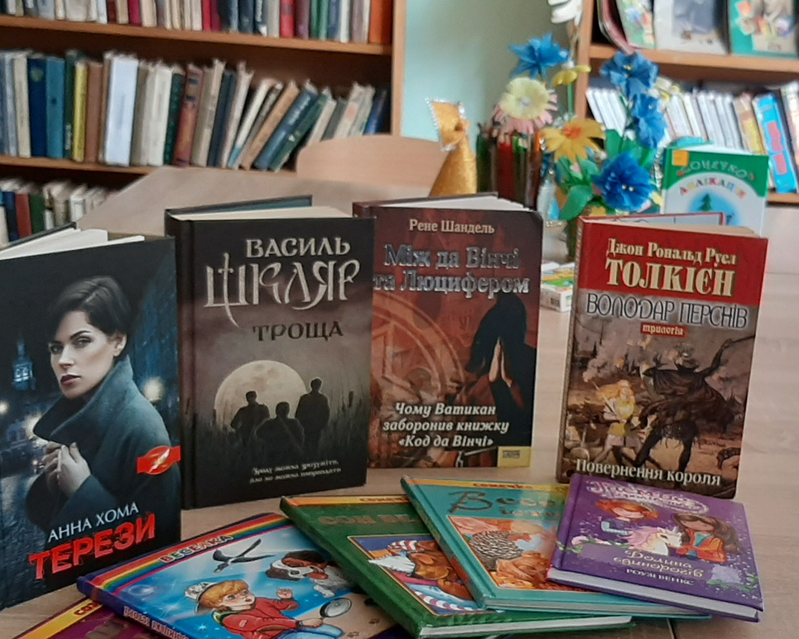
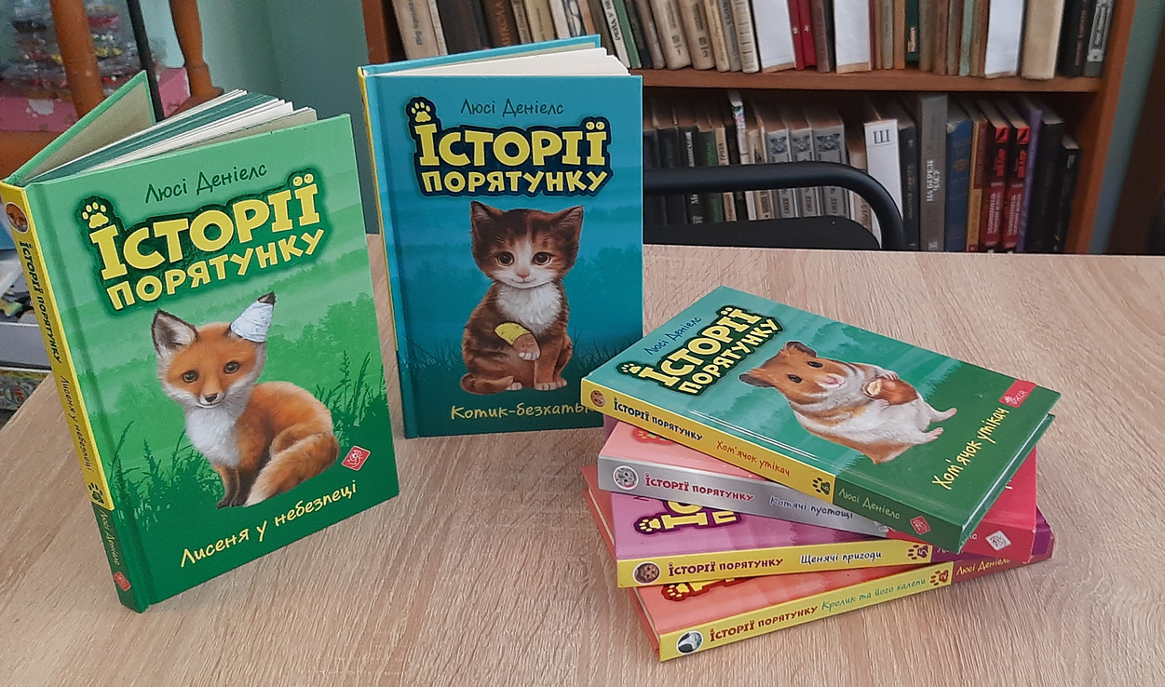
Подаровані книги

Slide 18
Бібліотека сьогодні

Slide 19
Бібліотека - серце громади: план на 2025 рік
Робота бібліотеки у 2025 році буде направлена на:
-пошук та запровадження інноваційних форм бібліотечного обслуговування;
-організація роботи клубів та об’єднань за інтересами;
-залучення нових користувачів до бібліотеки, забезпечення їх інформацією, організацію їх дозвілля, особливо соціально незахищених категорій дітей і підлітків;
-підвищення позитивного іміджу бібліотеки.
-
Протягом року бібліотека буде працювати в рамках наступних проектів:
Проект” Бібліотека - центр громадського життя”
Проект “ Дослідження культурної спадщини”
Продовження роботи над проектами:
“ Літо з бібліотекою”
Літній табір” Дзвіночки”

Slide 20
БІБЛІОТЕКА - ЦЕ СВОБОДА,
СВОБОДА ЧИТАТИ,
СВОБОДА ДУМОК,
СВОБОДА СПІЛКУВАННЯ.
Як нас знайти:
Адреса: Раківчик, вул. Височана 1а,78248
Телефон:(097)795-25-79
E-mail: rakivchik_klub@ukr.net
Соціальні мережі: Facebook

